Slide 1
Welkom bij het
Onderzoekscafé ‘Patienten- en naastenparticipatie en gelijkwaardigheid tussen patient en zorgverlener’
3 maart 2026

Slide 2
Programma
13.45 – 14.00 uur
Welkom en introductie door Myrna Pelgrum-Keurhorst.
14.00 – 15.00 uur
De inzet van ervaringsdeskundigen in de oncologie door Esther van Loon.
15.00 – 15.15 uur
Pauze
15.15 – 16.15 uur
Collectieve patiëntenparticipatie bij het verbeteren van zorg door Lian Trapman, Renée Dubois en Jet Westerink.
16.15 – 16.30 uur
Plenaire afsluiting
16.30 – 17.00 uur
Hapje en drankje

Slide 3
Myrna Pelgrum-Keurhorst
Welkom en introductie

Slide 4
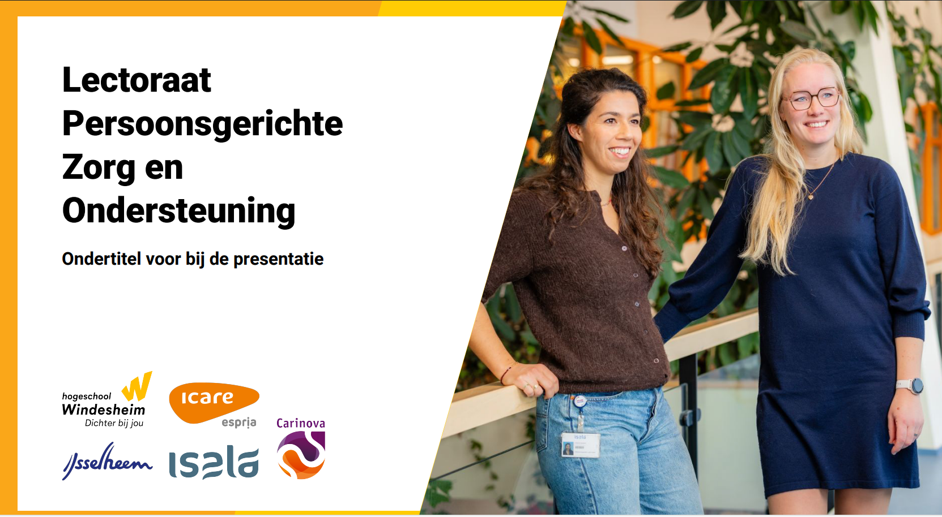
Ligare onderzoekscafé
2 maart 2026

Slide 5
Ons onderzoeksprofiel
Windesheim Kenniscentrum Gezondheid & Welzijn
Met praktijkgericht onderzoek de stemmen van degenen die minder gehoord en gezien worden versterken
meerdere bronnen van kennis (ervaringskennis-, wetenschappelijke kennis, professionele kennis en beleidsmatige kennis)
Co-creatie + impact voor praktijk en onderwijs

Slide 6


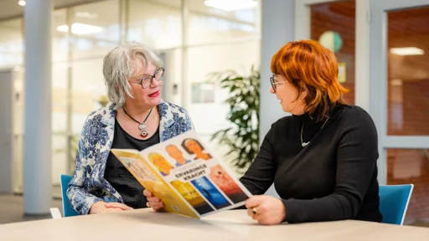
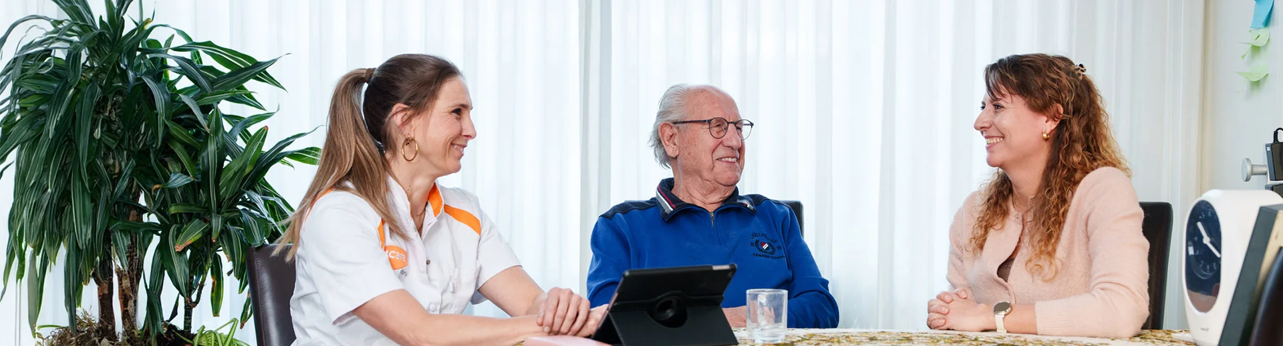
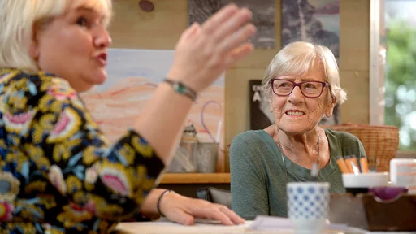
Windesheim
Kenniscentrum Gezondheid & Welzijn
Lectoraat GGZ & Samenleving
Lectoraat Jeugd
Lectoraat Goed Leven met Dementie
Lectoraat Persoonsgerichte Zorg en Ondersteuning

Slide 7
Esther van Loon
De inzet van ervaringsdeskundigen in de oncologie

Slide 8

Ervaringsdeskundigheid in de oncologie: een aanvulling op patiëntenparticipatie?
Onderzoekscafe Ligare 3 maart 2026
Esther van Loon, Els Mensink, Claudia Bruijs

Slide 9

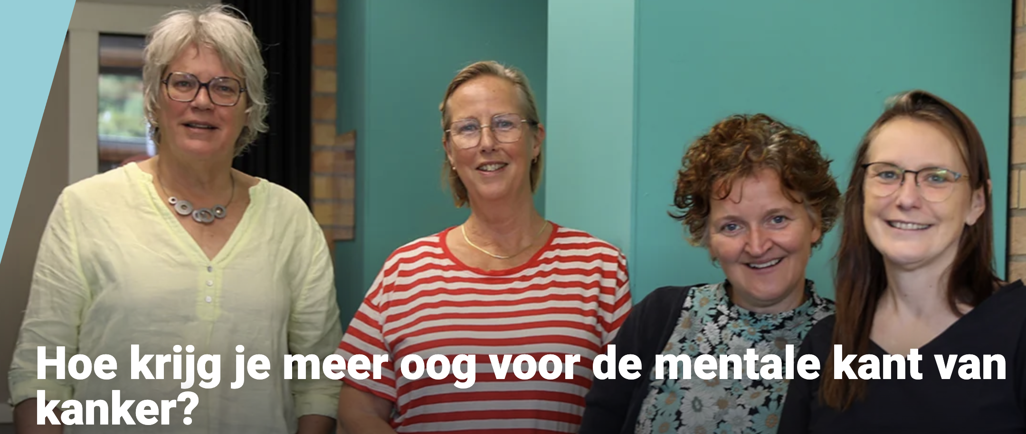
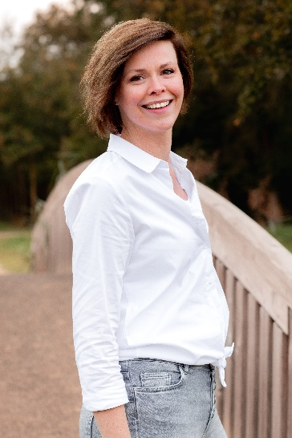

Leuk kennis te maken!
Esther van Loon
senior onderzoeker lectoraat GGZ en Samenleving
verpleegkundige (niet praktiserend)
Projectleider onderzoek KWF
Els Mensink
Ervaringsdeskundige in opleiding bij Saxion
IPSO-centrum Salland in Deventer
deelnemer aan onderzoek KWF
zangeres
Claudia Bruijs
docent HBO-V
onderzoeker in onderzoek KWF
Eigen ervaring met kanker
Notes:
Lectoraat GGZ en samenleving
Onderzoek op snijvlak tussen domeinen ggz en sociaal domein
Participatief onderzoek: onderzoek gericht op veranderen en kennis vergaren
Arts-based
altijd met de mensen om wie het gaat.
Lector Alie Weerman
Claudia, Roos Steen en Jeske Fricker onderzoekers in dit project.
Samenwerken: heel graag!

Slide 10

Inhoud
Wat is ervaringsdeskundigheid?
Ervaringsdeskundigheid in de oncologie
Reflecties op de relatie tussen ervaringsdeskundigheid en patiëntenparticipatie
Gesprek over de relatie tussen ervaringsdeskundigheid en patiëntenparticipatie

Slide 11

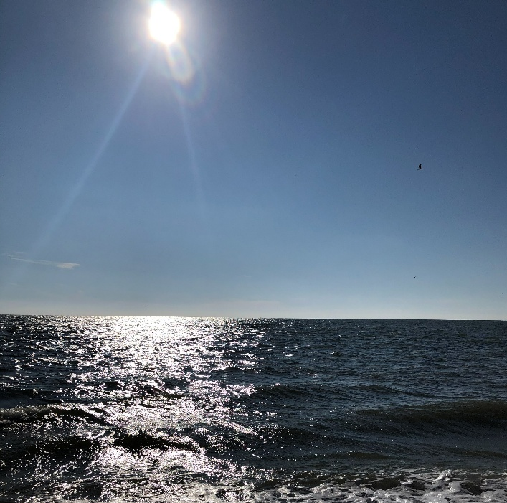
Bijdrage Els
Ervaringsdeskundige in opleiding
Hoe mensen omgaan met ziekte en kwetsbaarheid
Na de behandeling: “rubber bootje midden op de zee”
Niet oplossen, maar er zijn: voor jezelf en voor elkaar
Niet alles alleen hoeven doen: erkenning, verbinding & ondersteuning
Ervaringskennis verbindt medische zorg met psychosociaal herstel

Slide 12
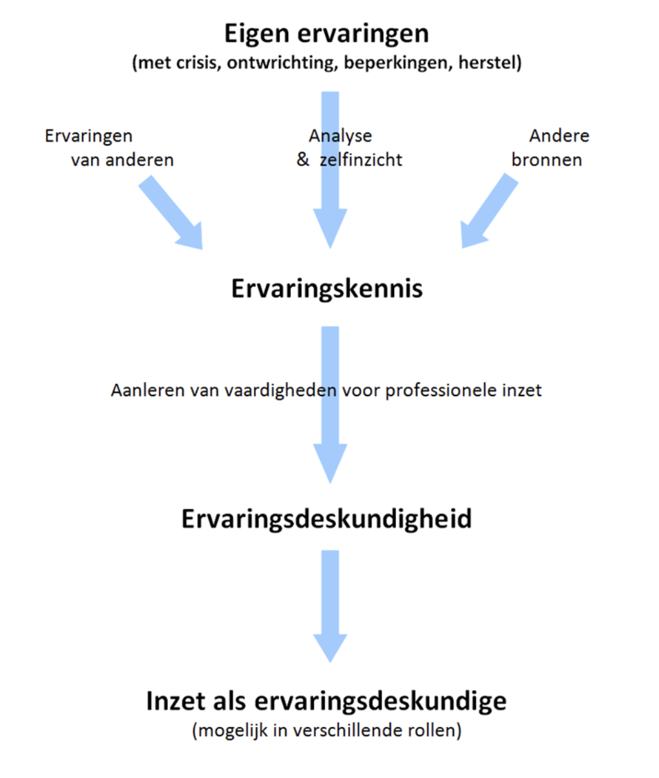
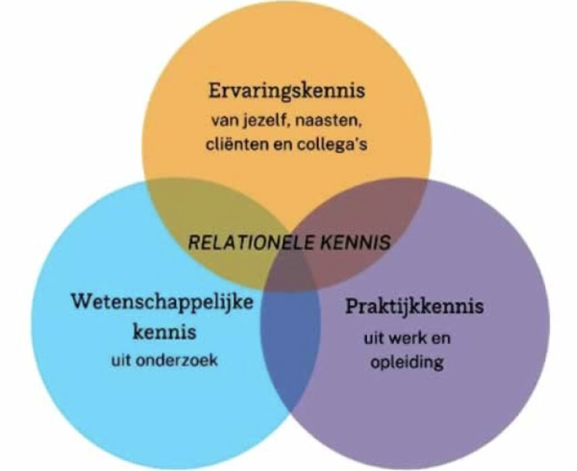
Wat is ervaringsdeskundigheid?
“We do not learn from experience…we learn from reflecting on experience.” (filosoof John Dewey)

Slide 13

Kerntaken ervaringsdeskundigen
Ruimte maken voor ervaringskennis bij het herstel of de persoonlijke ontwikkeling van mensen die ontwrichtende situaties en de gevolgen daarvan ervaren
Bevorderen van persoonsgerichte, gelijkwaardige en toegankelijke zorg, ondersteuning en dienstverlening
(Beleids)beïnvloeding van de systeemwereld om die dienend te maken aan de leefwereld om zodoende empowerment, diversiteit en inclusie te bevorderen
De eigen en collectieve ervaringskennis inzetten ter versterking van het vakgebied en de positionering van het beroep

Slide 14
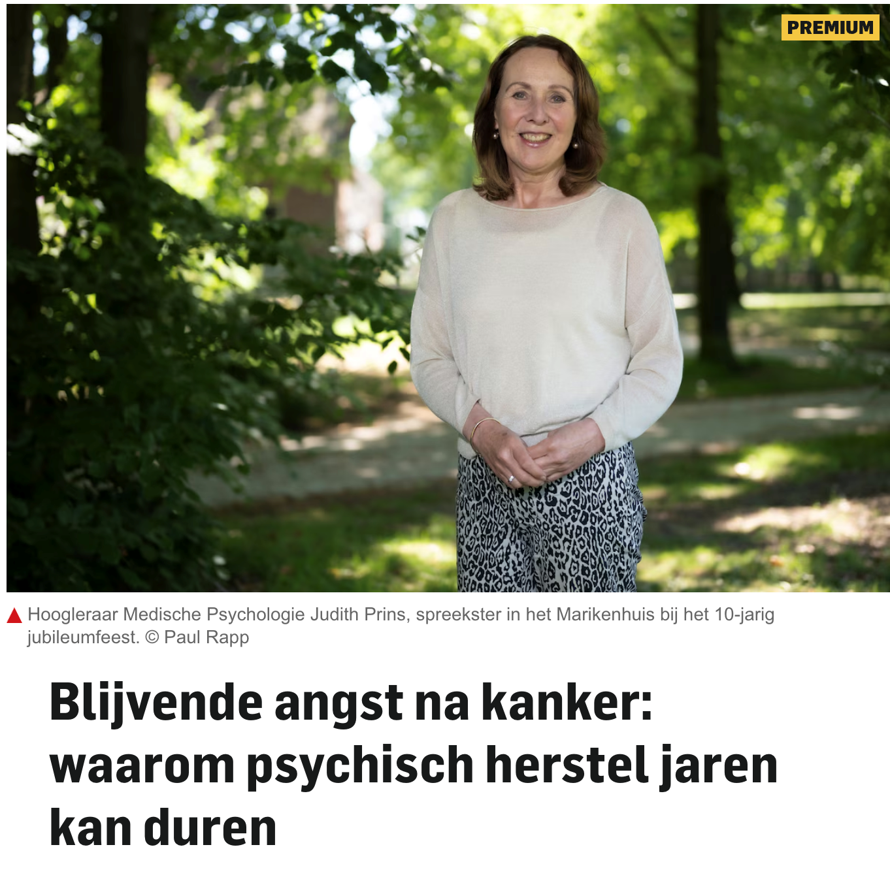
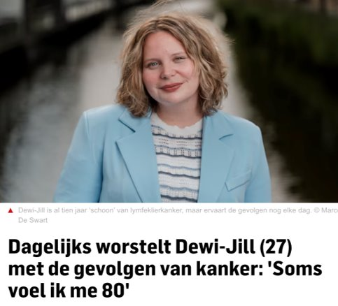
Over het begrip herstel
Medisch herstel
Persoonlijk herstel
Maatschappelijk herstel
'zwarte gat'

Slide 15

Ontwikkeling van ervaringsdeskundigheid
Ontstaan vanuit clientbeweging in de ggz (jaren '90)
activisme
In 2022 ca. 900 ervaringsdeskundigen in dienst bij organisaties (https://ervaringskennisplein.nl/themas/ervaringskennis/stand-van-zaken-ervaringsdeskundigheid/)
Vereniging www.vved.org
Professionalisering: Beroepscompetentieprofiel, kwaliteitskader, opleidingen
Nieuwe sectoren, waaronder jeugdzorg en oncologie

Slide 16






De meerwaarde ervaringsdeskundigheid is steeds beter onderzocht en aangetoond
Notes:
Thema van vandaag: de meerwaarde van ervaringsdeskundigheid als beroep.
We weten inmiddels uit een veelheid van verschillende publicaties dat die meerwaarde er is. In verschillende sectoren zijn ervaringsdeskundige als meerwaarde. In sociaal domein, ggz, jeugdzorg, in beleidskringen en op de werkvloer
De inzet van de ervaringsdeskundige professional heeft meerwaarde voor zowel de zorg als de individuele patiënt.
+ Versterken van herstelgerichte en mensgerichte zorg, doordat ervaringsdeskundigen met hun eigen herstelervaring en reflectie daarop verbinding, hoop en herkenning bieden.
+ bevorderen gelijkwaardigheid en
+ stimuleren zelfregie.

Slide 17
Naar de oncologie
KWF constateert in het veld een behoefte aan opgeleide ervaringsdeskundigen
50 opleidingsplekken op 6 hogescholen (AD/post-hbo leergang) (2024-2027)
Leerwerkplekken in ziekenhuizen, IPSO-huizen (inloophuizen), reïntegratiebureaus, eigen coachingspraktijken en heel voorzichtig in bedrijfsleven

Slide 18
En wij onderzoeken deze ontwikkeling vanuit de vragen:
Wat is de meerwaarde van ervaringsdeskundigheid in de oncologie?
Wat komen deze ervaringsdeskundigen tegen als zij zich willen positioneren?
Notes:
Al. Veel vrijwilligers, gaat om meerwaarde beroep ED in oncologie.

Slide 19
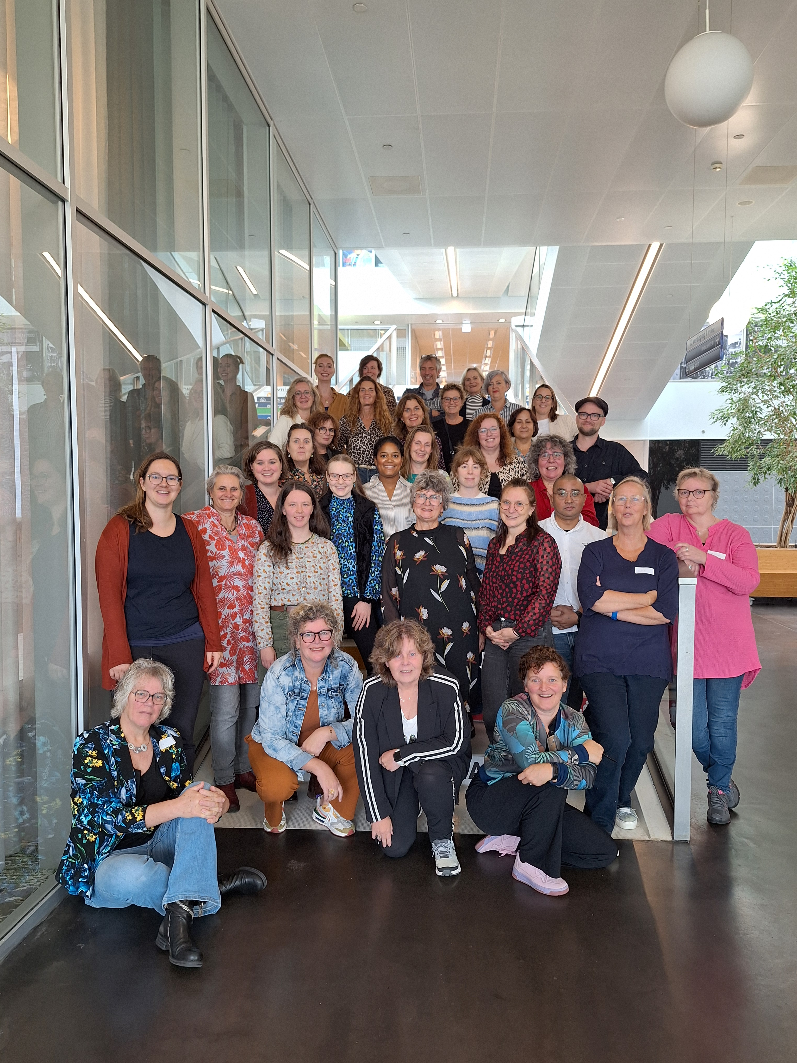
Werkwijze van het onderzoek
Praktijkgericht (actie)onderzoek tijdens de studie
Onderzoeksbijeenkomsten met aspirant ED's van alle opleidingen
Vragenlijsten, interviews, webinars

Slide 20

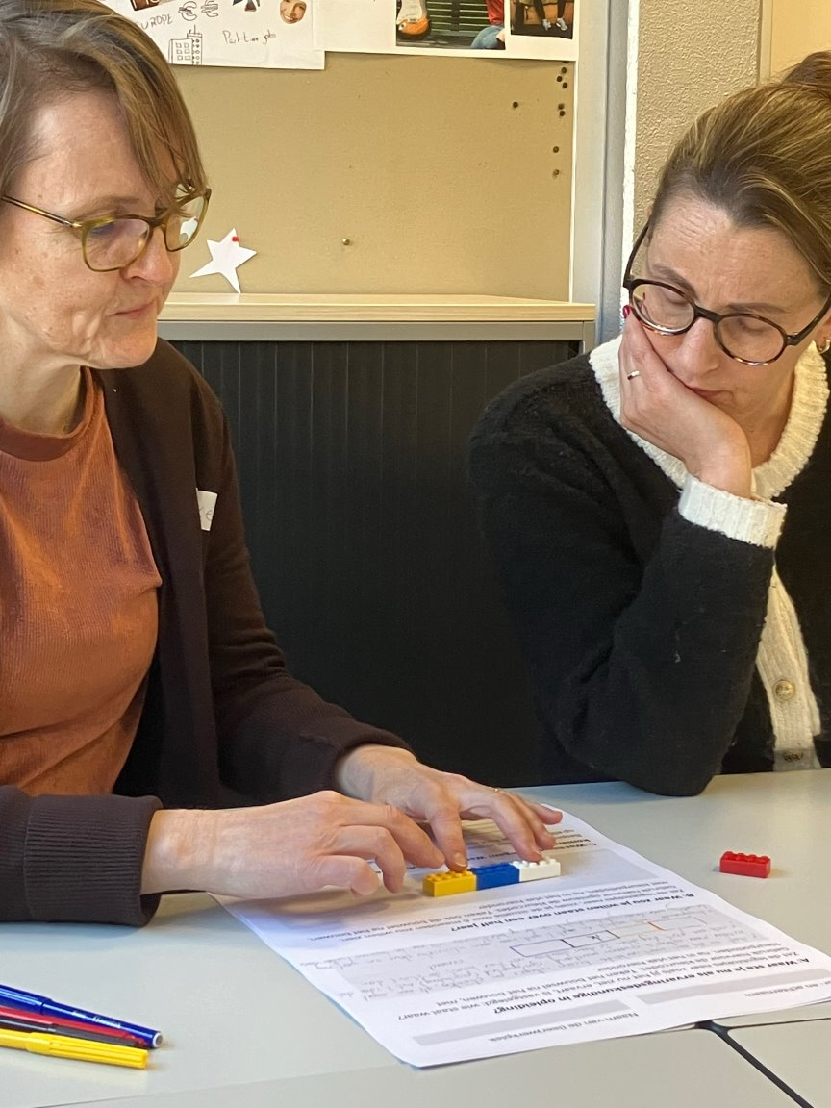

Voorbeeld
Hoe kijk je naar jou positie nu?
Wat zou je willen behouden en
wat zou je anders willen?

Slide 21
Voorlopige resultaten
Motivatie vanuit eigen ervaring:
"Ik wil heel graag iets doen met wat ik heb meegemaakt. Anderen ondersteunen of begeleiden vanuit mijn ervaring."
Meerwaarde in de oncologie:
- ondersteunen van mensen met kanker en hun naasten
- tijdens en na het ziekenhuis
- bijdragen aan beleid (ziekenhuizen, HR afdelingen, informele zorg)
- kritisch op bestaande processen
- verbinden formele en informele zorg
3. Randvoorwaarden:
Opleiding
Bekendheid en mate van nieuwsgierigheid op werkplek (en breder in het oncologisch domein)
Steun leidinggevende/bestuur
Financien
Mate van herstel/belastbaarheid van de ervaringsdeskundige i.o.
4. Pionieren en positioneren
Pionieren vraagt soms veel, niet voorbereid voelen
Nieuwe doelgroepen en werkwijzen
verhoudingen tussen vrijwilligers/professionals en ED is zoeken
Notes:
Ad 1) anderen bijstaan is belangrijkste drijfveer. Soms vanuit een gemis (ik heb te weinig regie ervaren bijv), soms vanuit een aanvulling op bestaande zorg). Stigma en uitsluiting bestrijdeen is minder een drijfveer dan dat we wel kennen uit GGZ.
Ad 2) meerwaarde wordt gevoeld maar is soms nog moeilijk onder woorden te brengen. Ondersteunen patienten en naasten, maar ook professionals. EBP is een kans.
Ad 3) Deel mensen reintegreren. Is de timing juist? Is de opleiding te GGZ? Kwartiermaken KWF
Ad 4) Bos in zonder kaart, waarbij omstanders niet weten wie jij bent of wat je komt doen. Niet iedereen op voorbereid of ervaart dit als prettig. Deel van de mensen juist ook wel. Positioneren zich op allerlei manieren: HR, goed werkgeverschap, verbinden informele-formele zorg, betrekken nieuwe doelgroepen etc. Verhoudingen op de werkvloer schuiven. Herkenbaar vanuit GGZ.

Slide 22
Patientenparticipatie en ervaringsdeskundigheid: kansen en uitdagingen
Stem geven aan groepen die normaal niet 'aan tafel zitten'
Oog voor perspectief van de patient/naaste
Perspectief van de mens terugbrengen in de zorg
Tokenisme/ elite participatie
Elkaar niet kunnen horen
Epistemisch onrecht
N=1 verhaal?

Slide 23
Plenair gesprek over dit onderwerp
Zie jij meerwaarde in ervaringsdeskundigheid op jouw werkplek?
Welke kansen zie jij om ervaringsdeskundigheid op jouw werkplek te versterken?
Hoe kunnen initiatieven voor patientenparticipatie baat hebben bij ervaringskennis en –deskundigheid?
Notes:
Ad 1) anderen bijstaan is belangrijkste drijfveer. Soms vanuit een gemis (ik heb te weinig regie ervaren bijv), soms vanuit een aanvulling op bestaande zorg). Stigma en uitsluiting bestrijdeen is minder een drijfveer dan dat we wel kennen uit GGZ.
Ad 2) meerwaarde wordt gevoeld maar is soms nog moeilijk onder woorden te brengen. Ondersteunen patienten en naasten, maar ook professionals. EBP is een kans.
Ad 3) Deel mensen reintegreren. Is de timing juist? Is de opleiding te GGZ? Kwartiermaken KWF
Ad 4) Bos in zonder kaart, waarbij omstanders niet weten wie jij bent of wat je komt doen. Niet iedereen op voorbereid of ervaart dit als prettig. Deel van de mensen juist ook wel. Positioneren zich op allerlei manieren: HR, goed werkgeverschap, verbinden informele-formele zorg, betrekken nieuwe doelgroepen etc. Verhoudingen op de werkvloer schuiven. Herkenbaar vanuit GGZ.

Slide 24

Meer lezen?

Slide 25

Bedankt!
e.van.loon@windesheim.nl
.
https://www.kanker.nl/nieuwsberichten/cijfers-2024

Slide 26
Lian Trapman, Renée Dubois en Jet Westerink
Collectieve patiëntenparticipatie bij het verbeteren van zorg

Slide 27
Patiënten als partners in onderzoek en de praktijk
Lian Trapman, Renée Dubois en Jet Westerink

Slide 28
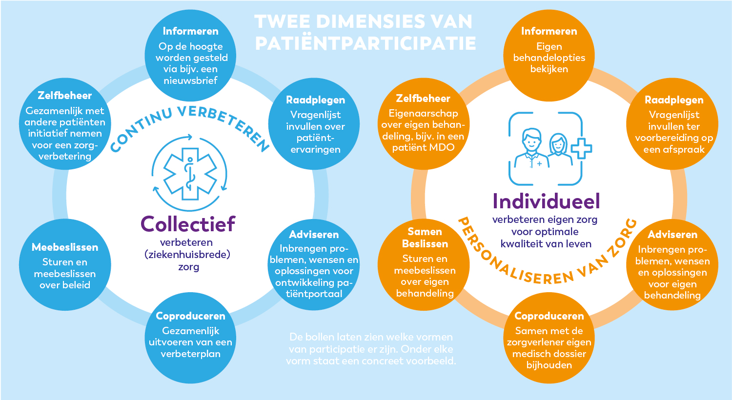
De twee dimensies van patiëntparticipatie

Slide 29
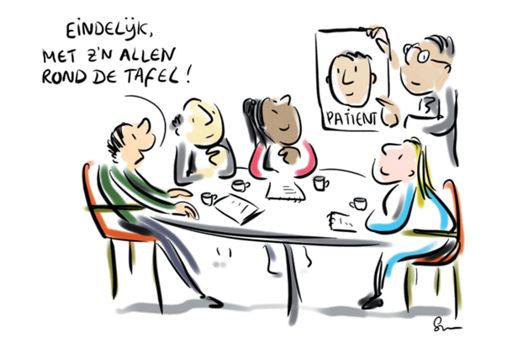
Waarom collectieve patiëntparticipatie?

Slide 30
“Het gaat nu over de patiënt maar niet met de patiënt. En ik denk dat we echt met mooie dingen bezig zijn, maar door het met de patiënt te bespreken maakt dat je misschien tot nieuwe inzichten komt en wellicht ook andere keuzes maakt voor verbeteringen of waar je naar gaat kijken binnen Santeon. Want als zorgverleners of als projectleider of data-analist kijk je allemaal anders naar hoe je de zorg levert dan een patiënt zelf”

Slide 31
Wat heb je nodig voor het organiseren van betekenisvolle patiëntparticipatie?
Zorg voor een participatieve organisatiecultuur en middelen voor patiëntparticipatie
Ontwikkel een plan van aanpak voor patiëntparticipatie
Bereid patiënten en projectleden voor op patiëntparticipatie
Ondersteun patiënten en projectleden tijdens patiëntparticipatie proces
Evalueer patiëntparticipatie gedurende en na het project met patiënten en projectleden
Westerink, H. J., Oirbans, T., Garvelink, M. M., van Uden-Kraan, C. F., Zouitni, O., Bart, H. A. J., van der Wees, P. J., & van der Nat, P. B. (2023). Barriers and facilitators of meaningful patient participation at the collective level in healthcare organizations: A systematic review. Health policy, 138, 104946. https://doi.org/10.1016/j.healthpol.2023.104946
Notes:
+aangevuld met praktijkervaring

Slide 32
Stap 1: Creëer de juiste condities en randvoorwaarden voor patiëntparticipatie
Het team is overtuigd van het belang van patiëntparticipatie en staat
open voor de mogelijke verbeterinitiatieven die vanuit patiënten worden
aangedragen.
Er is iemand verantwoordelijk voor patiëntparticipatie in het team.

Slide 33
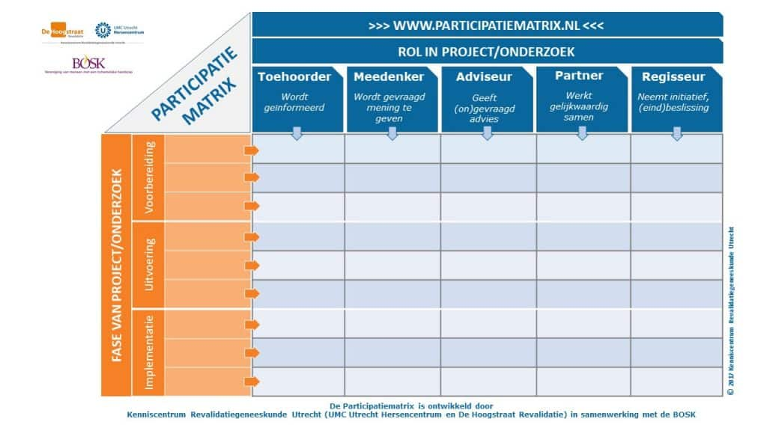
Stap 2: Ontwikkel een plan van aanpak voor patiëntparticipatie
Het doel voor patiëntparticipatie is duidelijk
Er is nagedacht over welke rol en welke vorm van patiëntparticipatie passend is
Er is met de patiëntvertegenwoordigers gesproken over en er zijn afspraken gemaakt over wat hun behoeften zijn m.b.t. deelname aan het team

Slide 34
Stap 3: Bereid patiënten en projectleden voor op patiëntparticipatie
De patiënten hebben duidelijke informatie gehad over het doel van het project, de verwachtingen en de afspraken. Hun rol is duidelijk voor henzelf en de rest van het team.
De projectteamleden bezitten voldoende kennis over patiëntparticipatie.
Notes:
Toevoegen traininglinks INVOLV

Slide 35
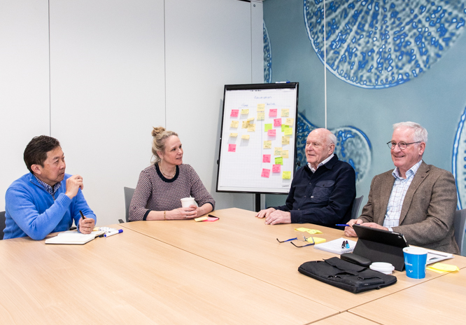
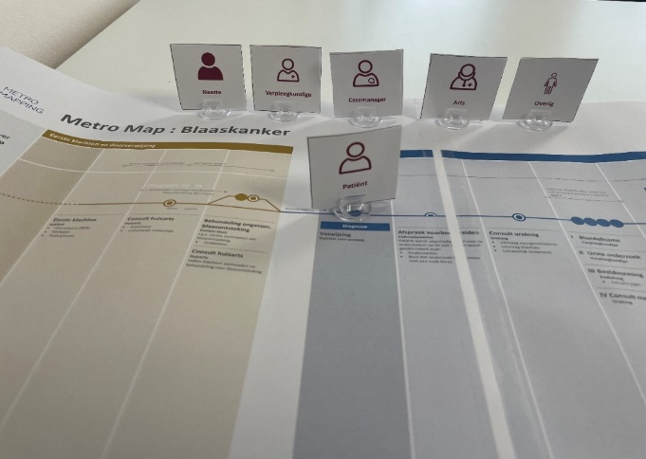
Stap 4: Ga aan de slag en ondersteun de patiënten en medewerkers in patiëntparticipatie
Ga aan de slag!
Gebruik de input van patiënten om het project te verbeteren of communiceer waarom het (nog) niet mogelijk is om de input te gebruiken.

Slide 36
Stap 5: Evalueer patiëntparticipatie gedurende en na het project met patiënten en projectleden
Evalueer het proces met de patiënten en het projectteam
Patiënten ontvangen terugkoppeling over wat er met hun input is gedaan
Notes:
Link naar PPEET

Slide 37

Mijn ervaring – Lian Trapman
Optimaliseren palliatieve zorg voor patiënten met longfibrose
Voorwaarde vanuit promotor
Inbreng op papier (bij subsidie toekenning)
Groei naar regelmatig overleg
2 vaste patiëntpartners
Bijdragen:
-> Ontwikkeling van interventie
-> Informatiematerialen
-> Interpretatie van resultaten

Slide 38
Wat mij hielp
Structurele reality-check
Verhoogde relevantie en toepasbaarheid
Nieuwe inzichten
Wat het vroeg van mij
Tijd en ruimte (letterlijk en figuurlijk)
Flexibel zijn
Voorbereiding met concrete vragen

Slide 39
Doel van het participatiespel
Het uitdenken van de rollen voor patiënten bij een projectteam proactieve zorgplanning in een ziekenhuis.
Aan de hand van de verschillende stappen van het project bedenk je hoe patiënten betrokken moeten worden.

Slide 40
Achtergrondinformatie:
Projectteam voor een proactieve zorgplanning in een ziekenhuis
Elke tafel heeft een spelleider
De stappen van het project zijn al uitgedacht, maar er is nog niet nagedacht over het betrekken van patiënten. Middels dit spel gaan jullie dit uitwerken voor dit project.

Slide 41
Spelwijze:
Spelers gaan per stap van het projectplan (rij) uitdenken op welke manier patiënten betrokken moeten worden (kolom). Spelers vullen hiervoor 1 voor 1 de rijen in door pionnetjes te plaatsen in de kolommen met de verschillende rollen voor patiënten. Speler 1 begint dus met het plaatsen van pionnetjes bij rij 1 op welk niveau hij/zij hier patiënten wilt laten participeren. Er zijn 6 opties mogelijk (zie de tabel voor toelichting).
Het is mogelijk om per rij in meerdere vakjes een pion te plaatsen. De speler legt ondertussen uit waarom hij/zij daar een pion plaatst.
Het is ook mogelijk om dingen toe te voegen aan de casus-kolom, bijv. wanneer je andere (aanvullende) data zou willen verzamelen. Dit kan je er bij schrijven met een uitwisbare stift.
Na het invullen van 1 rij pakt de speler een gesprekskaartje, leest de vraag voor en geeft antwoord. Het team kan in gesprek over dit antwoord. De achterkant van de kaart geeft tips of verdieping op de vraag.
Hierna is speler 2 aan de beurt en herhaalt dezelfde stappen maar dan voor rij 2. Dit gaat door totdat alle rijen zijn ingevuld.

Slide 42

Vragen aan jullie:
Wat ga je volgende week anders doen?
Hoe ga je vanaf nu patiënten betrekken?

Slide 43
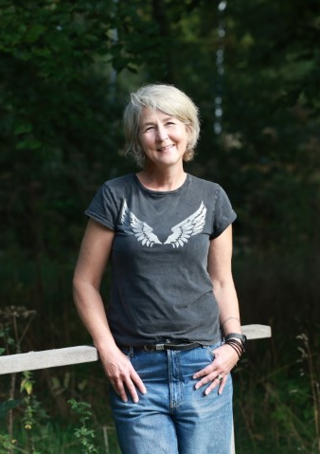
Expertiseteam
Scholing Palliatieve Zorg
Patiëntennaastenraad
consortium Septet
Beoordelen patiënteninformatie
Verbeterteam Longkanker
ziekenhuis
Gesprekspartner in webinars
Deelnemer in
wetenschappelijk
onderzoek
Klankbordgroep wetenschappelijk
onderzoek
Gastles geven /
te gast zijn in onderwijs
Projectteam Proactieve
Zorgplanning ziekenhuis
Patiënt partner lectoraat
Ambassadeur
NPPZII - PZNL

Slide 44

Wat maakt het leuk? Wat heb ik nodig?
Eén iemand die zich altijd om je bekommert
Gelijkwaardigheid en respect
Benutten van mijn competenties
Rekening houden met m’n fysieke gesteldheid
Mogen delen in het succes
Complimentjes
Een kadootje zo nu en dan
Een gepaste financiële vergoeding

Slide 45
Betekenisvolle participatie
Je betrekt mensen vanaf het begin
Je houdt rekening met omstandigheden van deelnemers
Inbreng is representatief voor grote groep patiënten/naasten en van kwaliteit
Meest intensieve vorm is niet altijd het beste, kies wat past bij doel
Belangrijke randvoorwaarde: begrijpelijke communicatie
Participanten zien dat het eindresultaat van toegevoegde waarde is voor patiënten en naasten
Ontwikkelde producten worden in de praktijk geïmplementeerd

Slide 46
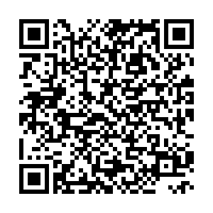
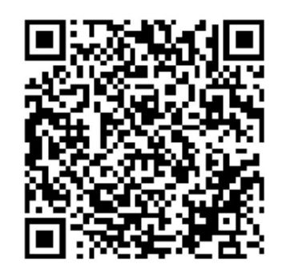
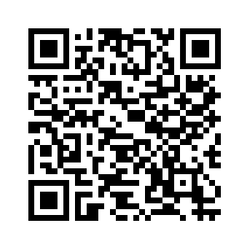
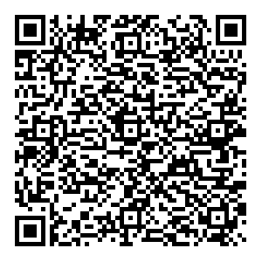
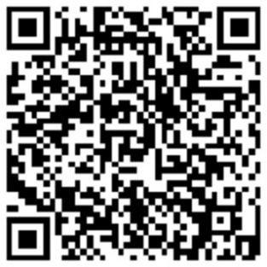
Bedankt!
QR codes:
Handreiking collectieve patiëntparticipatie
Literatuuronderzoek met de 5 stappen voor patiëntparticipatie
LinkedIn Jet
LinkedIn Lian
LinkedIn Renée
Vragen? Mail via:
l.trapman@antoniusziekenhuis.nl
r.dubois@antoniusziekenhuis.nl
j.westerink@antoniusziekenhuis.nl

Slide 47
Bedankt!
Volg Ligare via:
LinkedIn: @Consortium Ligare
Website: www.palliaweb.nl/consortium-ligare
Noteer vast in je agenda:
Het volgende Onderzoekscafé vindt plaats op donderdag 12 november 2026 in het UMCG in Groningen.

